Slide 1











Bài 4
Chú bé chăn cừu
Giáo viên………………………………
Notes:
更多模板请关注：https://haosc.taobao.com

Slide 2


1
Khởi động

Slide 3
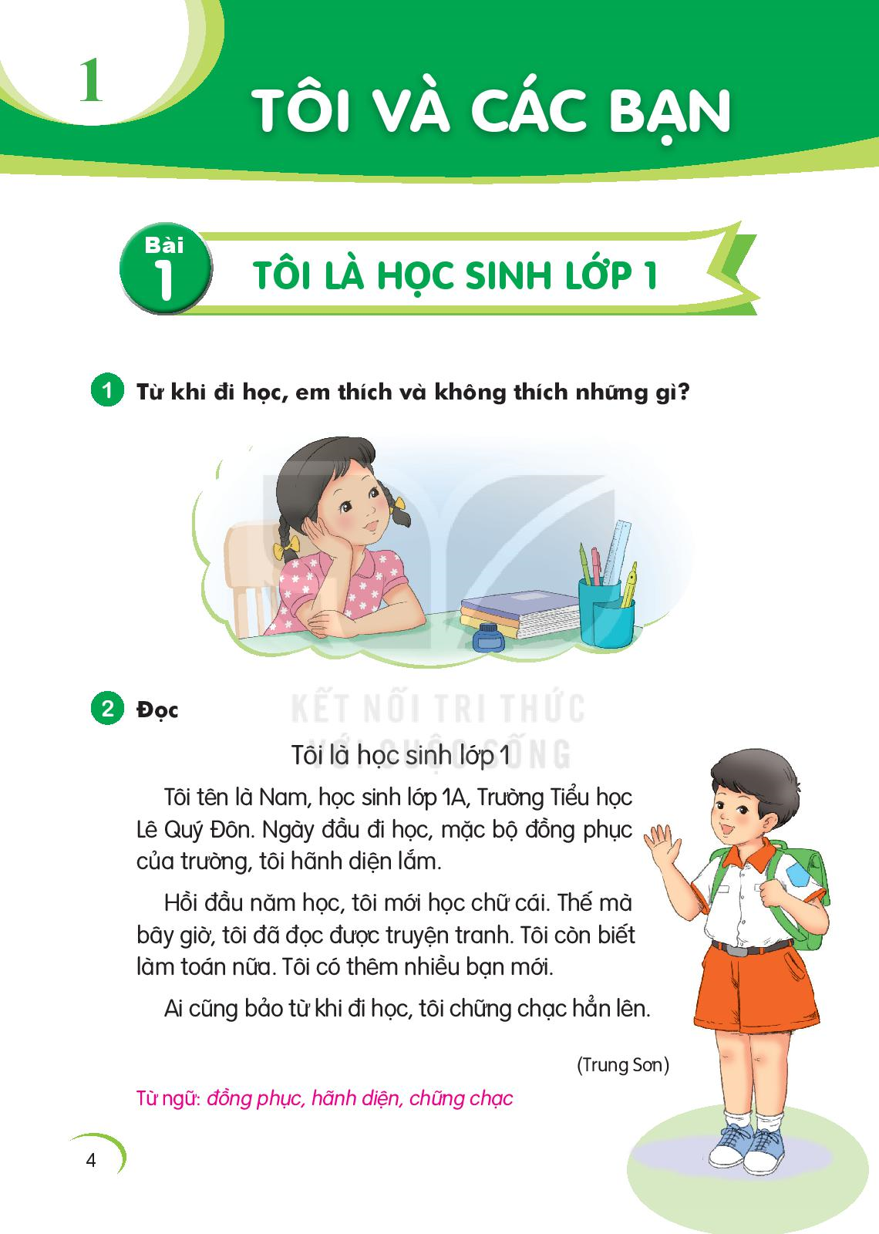
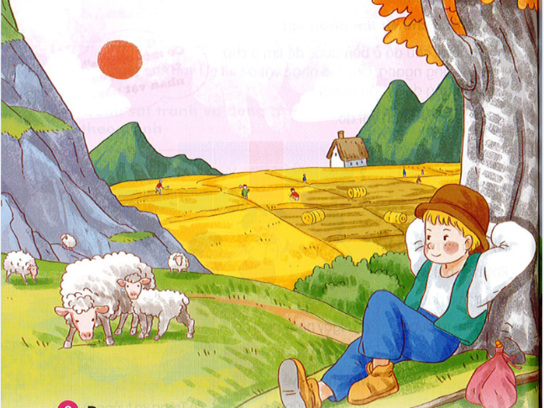
1. Quan sát tranh và nói về con người, cảnh vật trong tranh?

Slide 4
2
Đọc

Slide 5
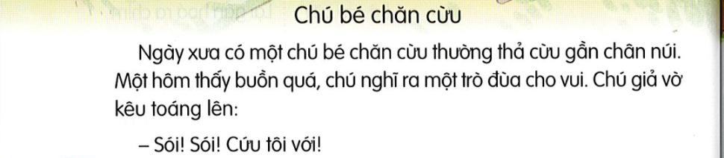
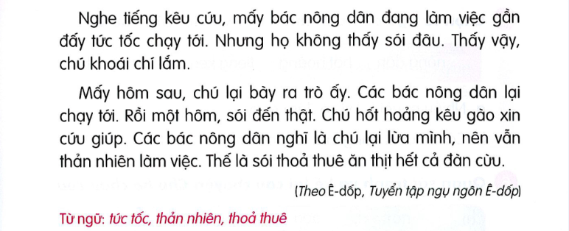

Slide 6
chú bé chăn cừu
Ngày xưa có một chủ bé chăn Cừu thường thả Cừu gần chân núi. Một hôm thấy buồn quá, chủ nghĩ ra một trò đùa cho Ui. Chú giả vờ kêu toáng lên:
- Sói! Sói! Cứu tôi với!
Nghe tiếng kêu cứu, mấy bác nông dân đang làm việc gần đấy tức tốc chạy tới. Nhưng họ không thấy sói đâu. Thấy vậy, chủ khoái chí lắm.
Mấy hôm sau, chú lại bày ra trò ấy. Các bác nông dân lại chạy tới. Rồi một hôm, sói đến thật. Chú hốt hoảng kêu gào xin cứu giúp. Các bác nông dân nghĩ là chú lại lừa mình, nên vẫn thản nhiên làm việc. Thế là sói thoả thuê ăn thịt hết cả đàn Cừu.
1
2
3

Slide 7
3
Trả lời
câu hỏi

Slide 8
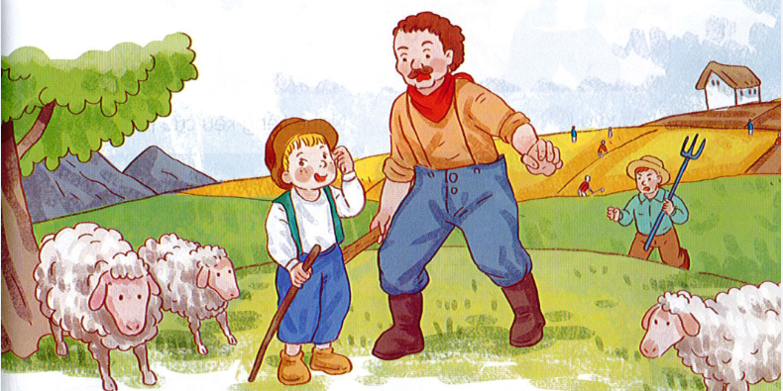
Tr¶ lêi c©u hái
a. Ban đầu nghe tiếng kêu cứu, mấy bác nông dân đã làm gì?
b. Vì sao bầy sói có thể thỏa thê ăn thịt đàn cừu?
c. Em rút ra được bài học gì từ câu chuyện này?

Slide 9

4
a
Ban đầu nghe tiếng kêu cứu, mấy bác nông dân đã làm gì?
TRẢ LỜI CÂU HỎI
- ..Mấy bác nông dân tức tốc chạy tới.
b
Vì sao bầy sói có thể thỏa thê ăn thịt đàn cừu?
- Bầy sói có thể thỏa thê ăn thịt đàn cừu vì không có ai đến đuổi giúp chú bé.
c
Em rút ra được bài học gì từ câu chuyện này?
Chúng ta không nên nói dối.

Slide 10
4
Viết vào vở

Slide 11
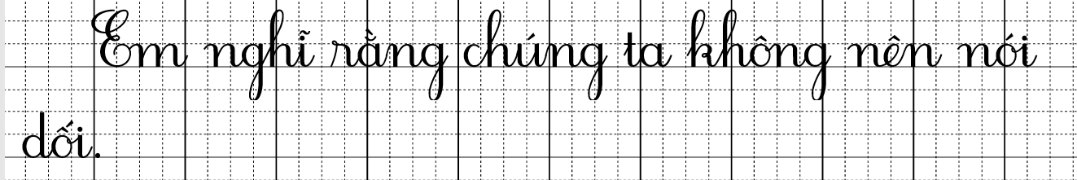
Viết câu trả lời cho câu hỏi c ở mục 3
chúng ta không nên nói dối.
Em nghĩ rằng
(…).

Slide 12
5
Chọn từ ngữ

Slide 13
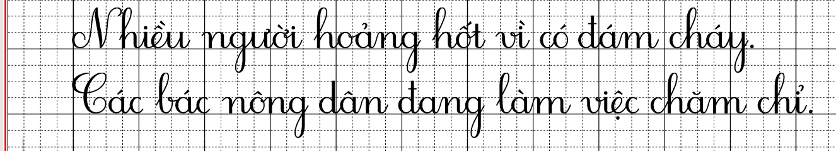
Chọn từ ngữ để hoàn thiện câu và viết câu vào vở
hốt hoảng
tiếng kêu cứu thản nhiên
nông dân
a) Nhiều người vì có đám cháy.
b) Các bác đang làm việc chăm chỉ.

Slide 14
6
Quan sát tranh

Slide 15
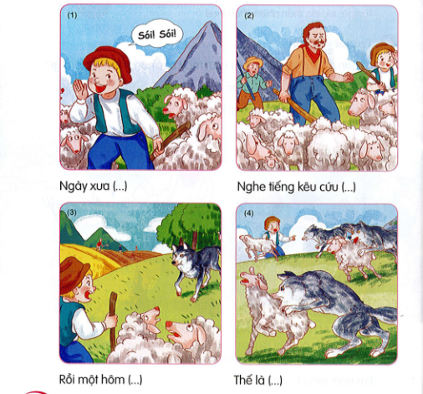
Quan sát tranh và dùng từ ngữ để nói theo tranh

Slide 16
7
Nghe viết

Slide 17
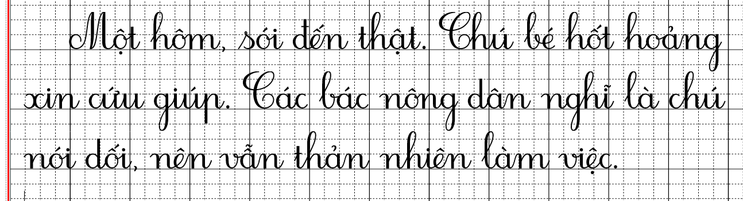
Nghe viết
Một hôm, sói đến thật. Chú bé hốt hoảng xin cứu giúp. Các bác nông dân nghĩ là chủ nói dối, nên vẫn thản nhiên làm việc.

Slide 18


Slide 19
8
Chọn từ ngữ

Slide 20
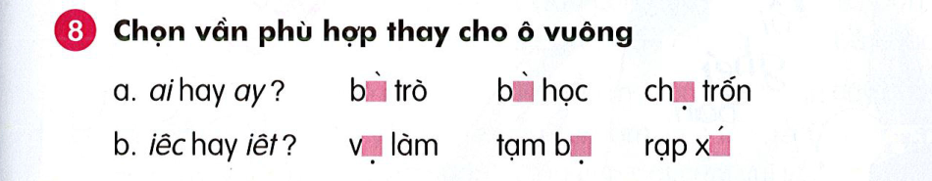
Chọn chữ phù hợp thay cho bông hoa
Bài trò
bài học
chạy trốn
việc làm
tạm biệt
rạp xiếc

Slide 21
9
Chọn ý

Slide 22
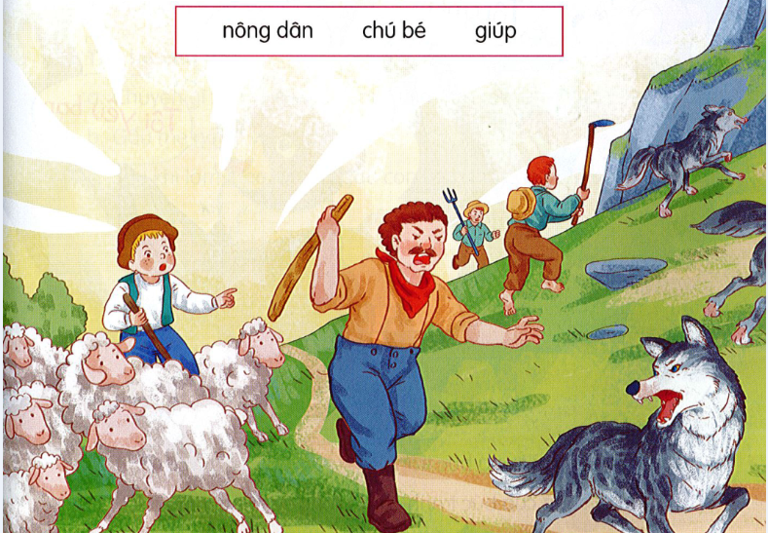
Dùng từ ngữ trong khung để nói theo tranh

Slide 23
10
Củng cố

